Slide 1
berlinska dada, februar 1918. i dada u nemačkoj (vajmarska republika 1919-1933) predavanje: sreda, 18. mart 2020 literatura: M. Gale, Dada & Surrealism, Phaidon, London, 1997, 115-170 P, Gej, Vajmarska kultura, Geopoetika, Beograd, 1998, 1, 4. i 5. poglavlje

Slide 2
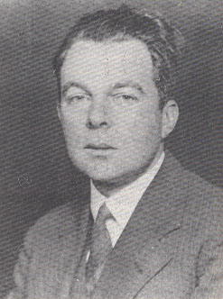
- Huelsenbeck je u svojim “Memoarima dada bubnjara’ pisao o svom povratku u Berlin iz Ciriha na početku 1917, o situaciji koja se se pretvorila u tragičnu, o tome kako su mnogi njegovi prijatelji bili ubijeni u borbi, kako je problem hrane očajnički zaokupljao svakoga.
- U svom članku ‘Novi čovek’ koji je bio objavljen u Neue Jugend (maj 1917) Huelsenbeck je zapravo izvređao burgera i sve njegove preostale hijerarhije i to je Huelsenbecka uvelo kao kulturnog aktivistu u prestonicu, anticipirajući lansiranje berlinske dade sledećeg proleća
- Huelsenbeck: “postoji razlika između mirnog sedenja u Švajcarskoj i leganja u vulkan, kao što to mi činimo u Berlinu”
RICHARD HUELSENBECK
(1892-1986)

Slide 3
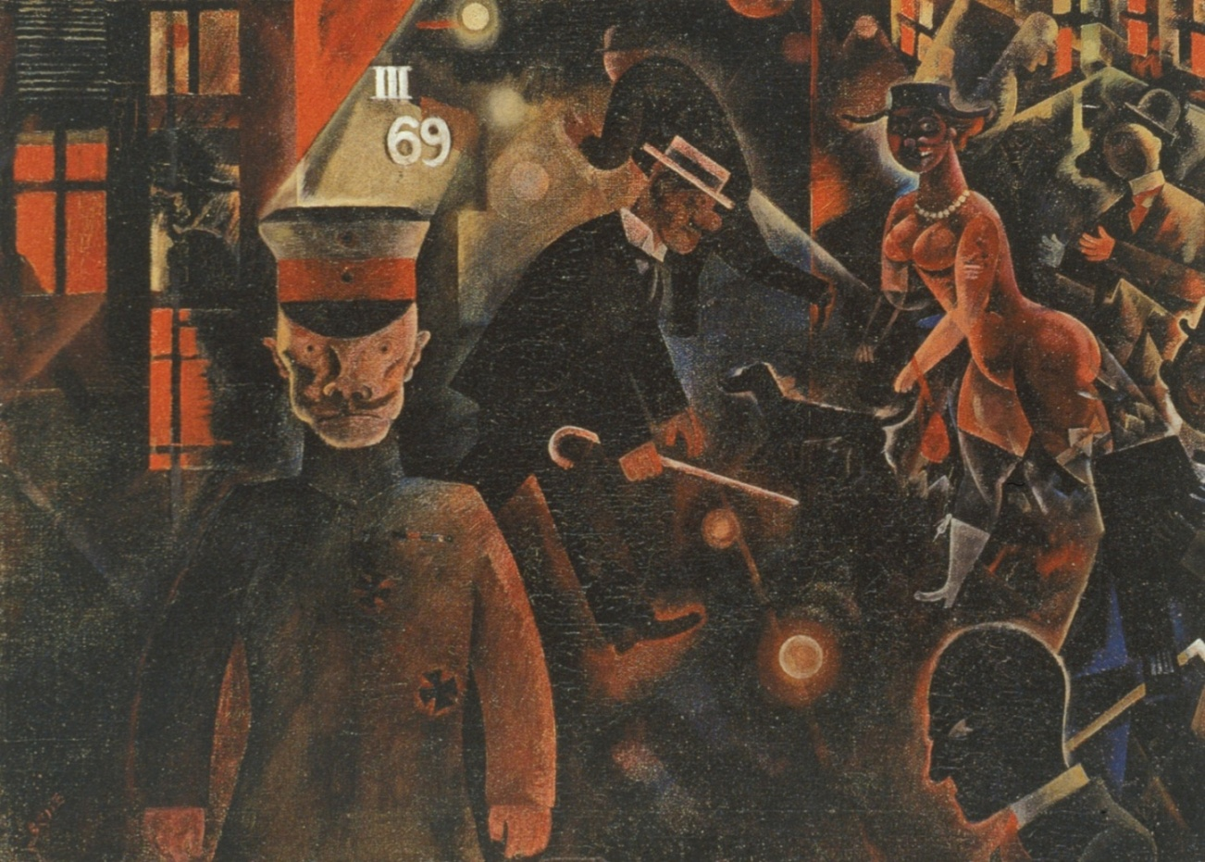
događaji i unutar i izvan Nemačke
- ulazak US u rat u proleće 1917;
- uspeh boljševičke revolucije u Rusiji probudio je nadu da bi se vladavina proleterijata mogla izvesti i na industrijalizovanom Zapadu.
- Lenjinovo povlačenje Rusije iz rata početkom 1918 izgledalo je kao da je potvrdilo solidarnost među radnicima svih nacija protiv militarističkih ambicija njihovih gospodara (ruska revolucija je podstakla pobune u Nemačkoj armiji i mornarici, a zajedno sa štrajkovima u Berlinu doprineli su okončanju rata)
Među Nemcima raste svest o industrijalcima i generalima koji su profitirali na račun običnog vojnika;
napušteni od države, bivši vojnici su prosili na ulicama da bi preživeli.
Georg Grosz, Opasna ulica (Gefährliche Straße), 1917, 48 × 66 cm. Lugano, coll. part.

Slide 4
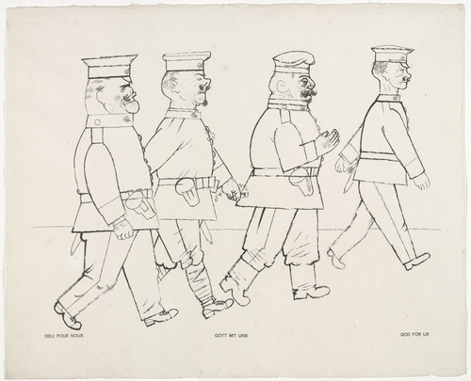
GEORGE GROSZ, Bog s nama, list iz mape Bog s nama (Gott mit uns), 1919 (Malik-Verlag, Berlin, 1920)
Videti na: https://www.moma.org/collection/works/67039

Slide 5
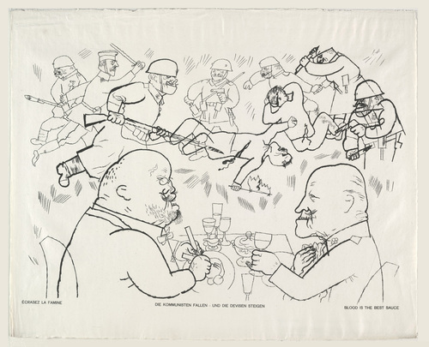
GEORGE GROSZ, Krv je najbolji preliv, list iz mape Bog s nama (Gott mit uns), 1919 (Malik-Verlag, Berlin, 1920)

Slide 6
BERLIN
1917 (februar): Huelsenbeck se vraća u Berlin
1918: Soiree u Neumenn’s Graphisches kabinett (22 januar): Huelsenbeck je čitao svoju zvučnu poeziju i u improvizovanom govoru napao je ekspresionizam, koji je optužio za kompromis sa establišmentom dok su drugi govornici, iznenadivši se, prigovarali da im je veče oteo neko ko traži kontroverze; Johannes Baader naziva sebe Predsednikom društva Oberdadaističke intergalaktičke nacije (februar); Huelsenbeck piše ‘Dada Manifesto’; Huelsenbeck, Hausmann i Grosz organizovali veliki Dada soiree u Berliner Sezession (12. april); Club Dada formiran je u aprilu; Raul Hausmann objavljuje ‘Materal der Malerie, Plastik and Architektur’ i ‘Syntetis Cinema Painting’ (oktobar); Velike demonstracije u organizaciji Spartakista (8 December)
1918: Hausmann/Hoch – otkrivaju tehniku fotomontaža (leto) (ili je to bio Heartfield 1915-1916)
1919: Spartakističke pobune u Berlinu, Štutgardu, Nirnbergu, Bremenu, Dizeldorfu (6-12 januar); Berlin: Baader sebe proglašava za ‘Predsednika Univerzuma’ (6 februara); izlazi ‘Jedermann sein eigner Fussball’ (Svako svoju fudbalsku loptu), izdavači: Wieland Herzfelde, Grosz i Walter Mehring sa Heartfieldovim fotomontažama; Prva Dada Izložba (maj 1919); Prvi broj ‘Der dada’ (Hausmann and Baader) sa Carinim tekstom (juni 1919); ‘Grosse Dada Messe’ u Galerie Burchard (Juni- Avgust);
1920 Prvi međunarodni Dada sajam (Dada Messe), Otto Burchard Gallery, Berlin
1921: Berlin: Hausmann, Arp, Puni, Moholy-Nagy: ‘Zahtev za elementarnom umetnošću’ (Oktobar)

Slide 7
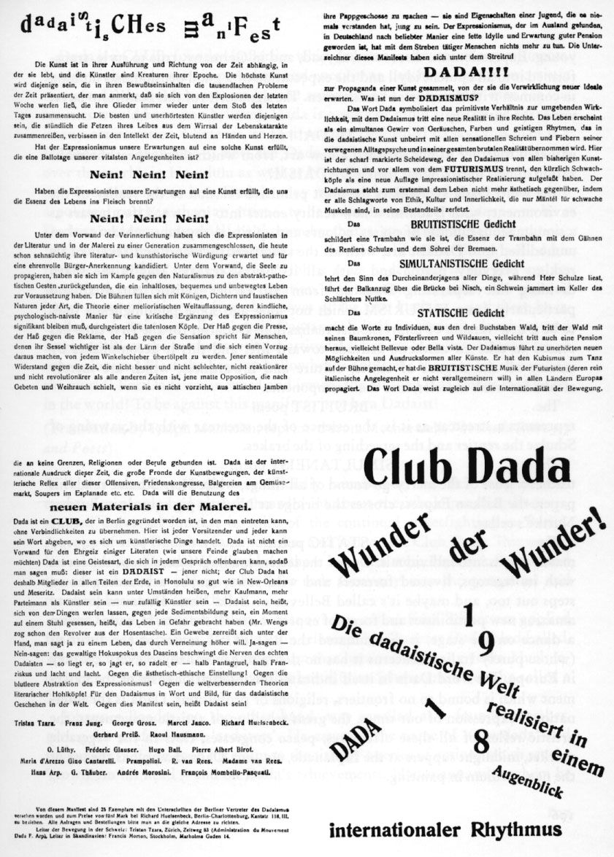
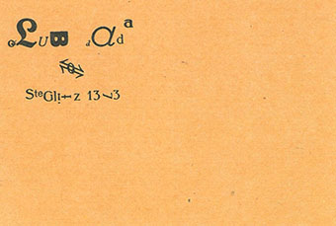
Postcard for Club Dada by Johannes Baader and Raoul Hausmann, c. 1919.

Slide 8
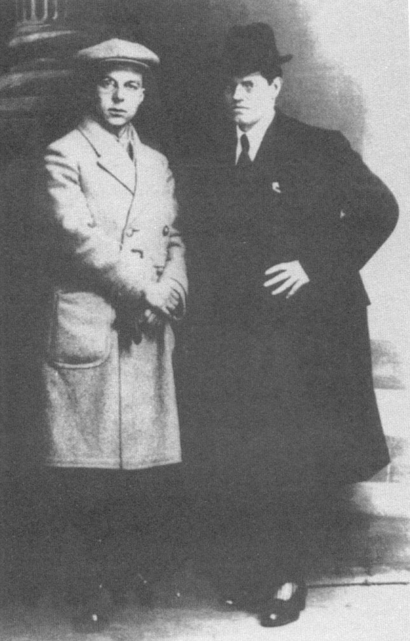
Richard Huelsenbeck (left) and Raoul Hausmann, in Dada Almanach / Richard Huelsenbeck, Berlin 1920
Klub Dada je bilo labavo udruženje
najpoznatiji članovi bili su Valter Mering, braća Viland Hercfelde i Džon Hartfild (ovaj drugi je svoje ime promenio /’internacionalizovao’ u znak protesta protiv nacionalizma i rata) i drugi umetnici kao Georg Gros, Johanes Bader, Hana Heh i Raul Hausman.
Članovi su bili izabrali za sebe humorističke pseudonime koji su sugerisale šta je to što oni rade u klubu: Heartfield je bio ‘monteur dada’ (inženjer-umentik), njegov brat ‘Progress dada’, Gros je bio ‘maršal’ i ‘propaganddada’, filozofski raspoložen Hausmann bio je ‘Dadasoph’, a Baader “Oberdada’.

Slide 9
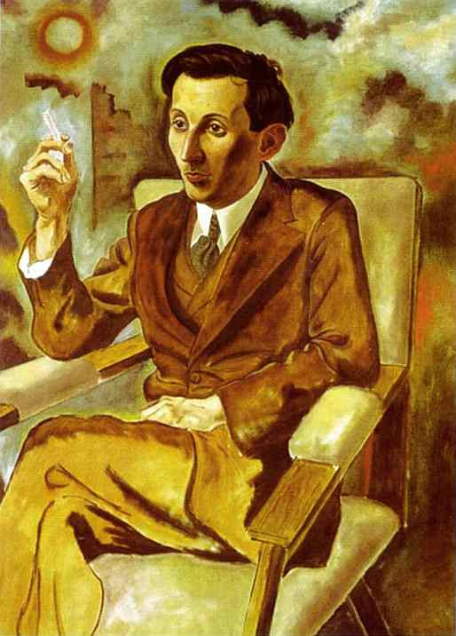
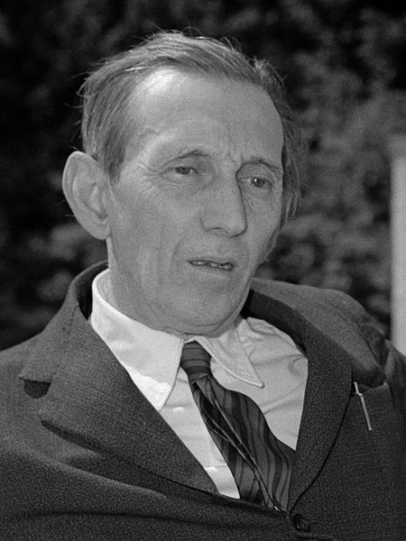
Walter Mehring (1896 –1981)
George Grosz, Portret pisca Waltera Mehringa, 1925. Koninklijk Museum voor Schone Kunsten, Antwerp, Belgium

Slide 10
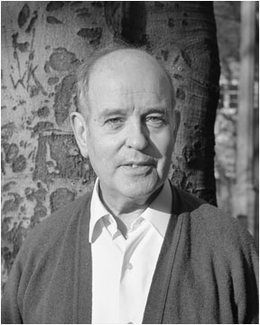
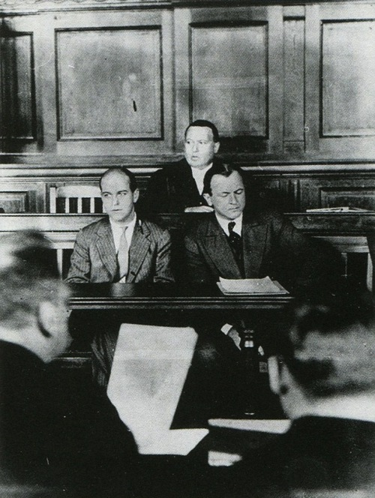
Wieland Herzfelde i George Grosz na suđenju zbog bogohuljenja, 1930.
Wieland Herzfelde,
Istočni Berlin, 1969

Slide 11
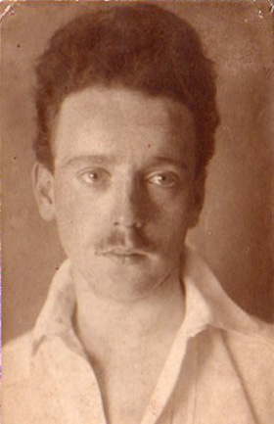
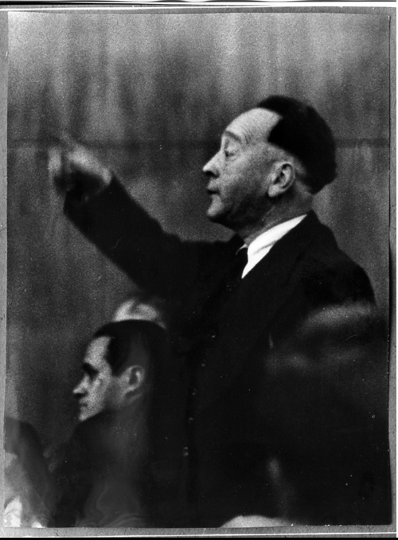
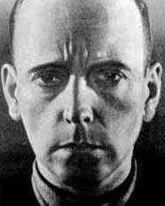
John Heartfield
Berlin 1891 - Berlin 1968

Slide 12
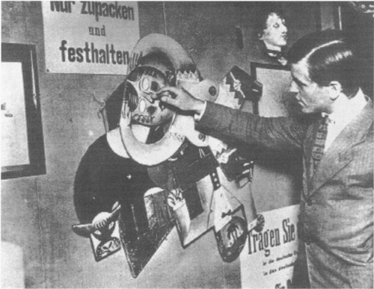
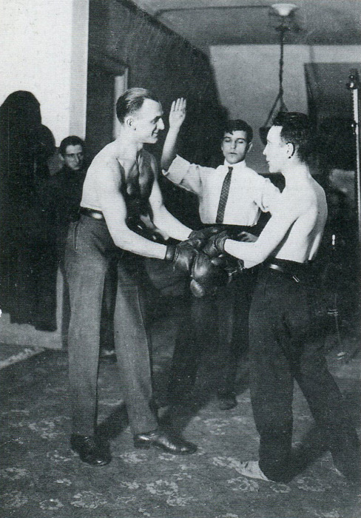
Wieland Herzfeld ispred “pokretne slike” Ota Diksa na Prvom međunarodnom Dada sajmu, Berlin 1920
Erwin Piscator (u pozadini), George Grosz, Wieland Herzfelde, John Heartfield, c. 1920 (ili 1924)

Slide 13
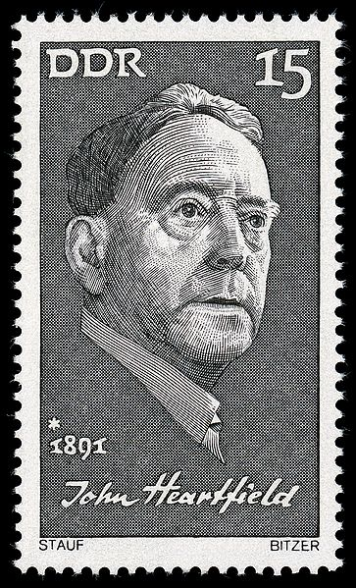
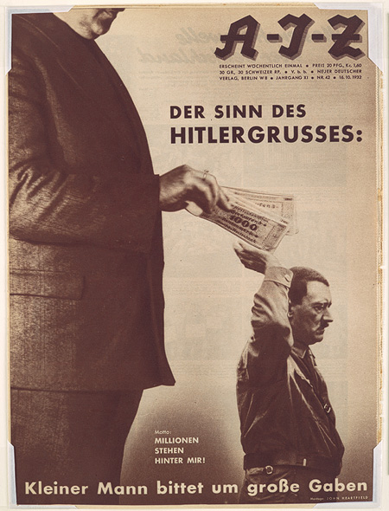
Naslovna strana Allgemeine Illustrierte Zeitung (AIZ):"Der Sinn des Hitlergrusses: Kleiner Mann bittet um grosse Gaben. Motto: Millonen Stehen Hinter Mir!" (Značenje Hitelorovg pozdrava: mali čovek traži velike poklone. Moto: Milioni su iza mene!) 16 October 1932
Poštanska marka Nemačke demokratske republike 1971 sa licem J. Heartfielda

Slide 14
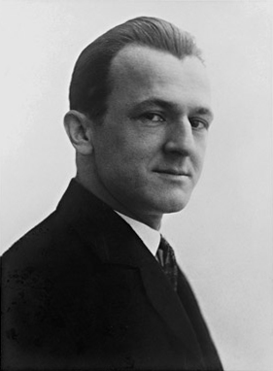
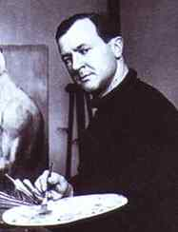
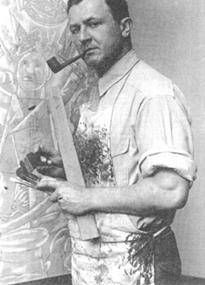
George Grosz (1893 –1959)

Slide 15
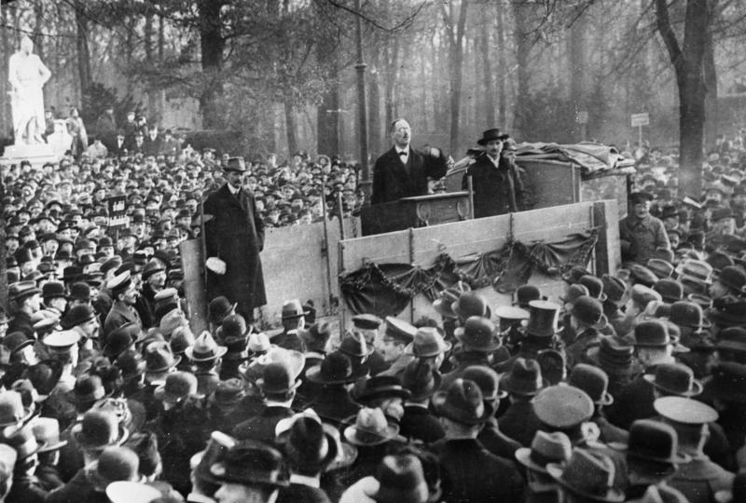
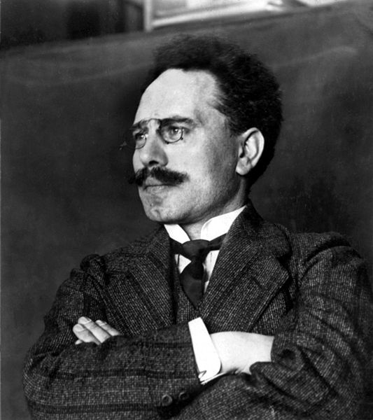
Miting u Tiergartenu,
Decembar 1918.
krajem 1918. revolucija u Berlinu i u Minhenu
Karl Liebknecht (1871-1919) (ca. 1911)

Slide 16
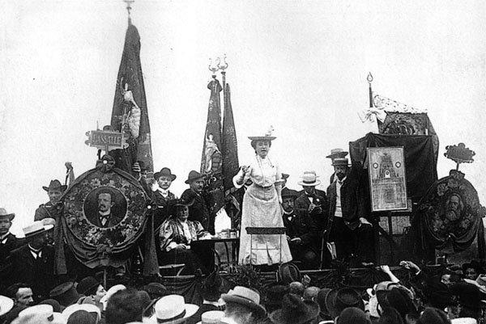
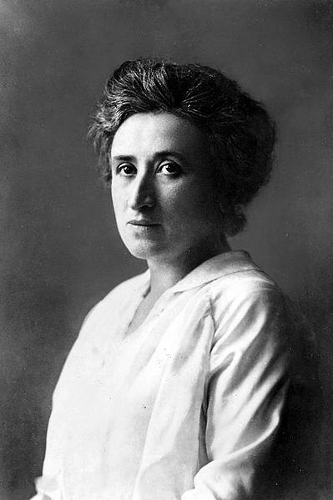
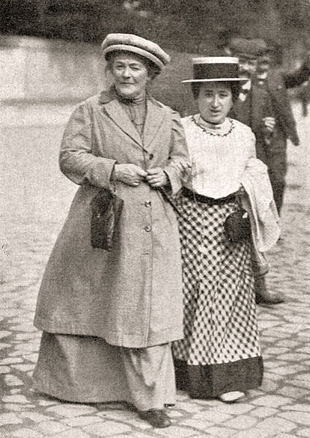
Luxemburg se obraća na skupu 1907.
Rosa Luxemburg (1871 – 15 January 1919)
Klara Cetkin i Roza Luksemburg 1910

Slide 17
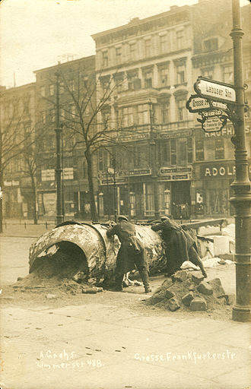
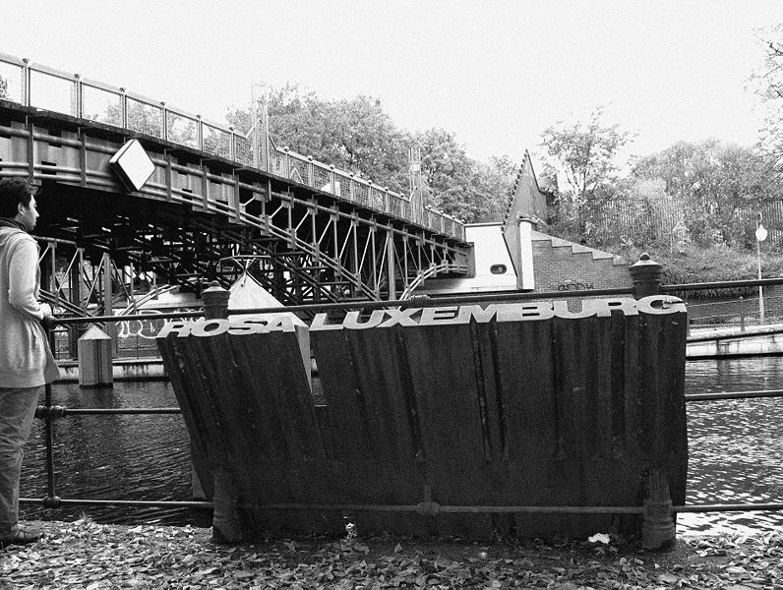
Januar 1919: barikade na berlinskim ulicama tokom Januarskog (Spartakističkog)ustanka
Memorijal Rozi Luksemburg na mestu gde je njeno telo bačeno u Landwehr-kanal u Berlinu

Slide 18
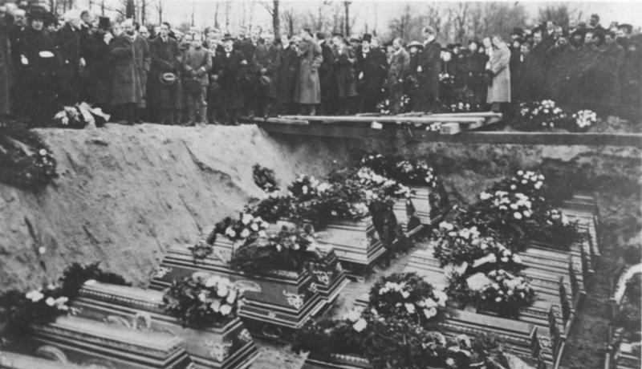
Sahrana Libknehta i 30 drugih žrtava Januarskog ustanka 25. januara, 1919

Slide 19
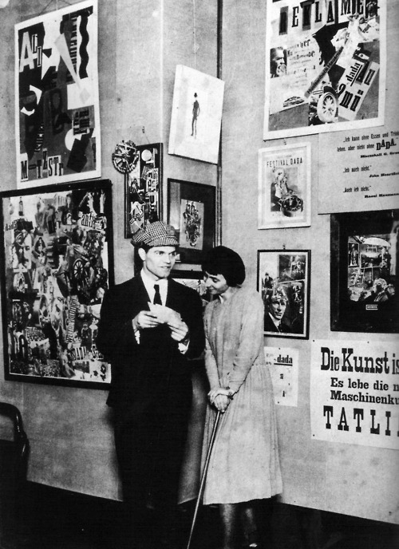
Raoul Hausmann i Hannah Höch na Prvom međunarodnom Dada sajmu, Galerija Otto Burchard, Berlin, juni 30, 1920

Slide 20
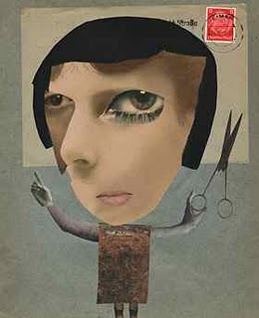
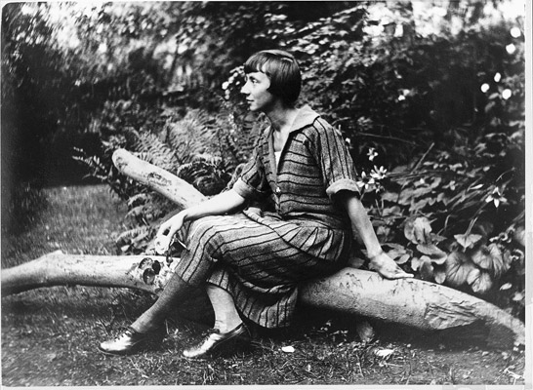
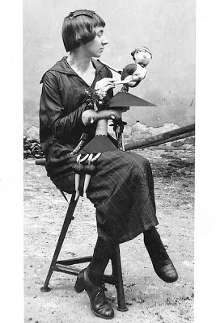
Hannah Höch 1889 –1978

Slide 21
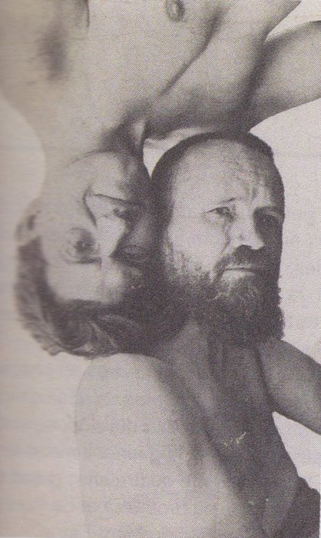
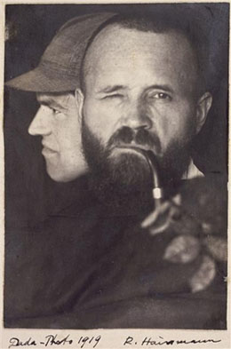
Johannes Baader ( 1875–1955), Raoul Hausmann, Dupli portret Baader-Hausmann, fotomontaža, 25,4 x 15,8 cm, 1919-1920, Kunsthaus Zurich
Dupli portret Johannesa Baadera i Raoula Hausmanna, 1919. Fotografija izgubljenog originala [Musée d'art moderne, Centre Georges Pompidou, Paris]

Slide 22
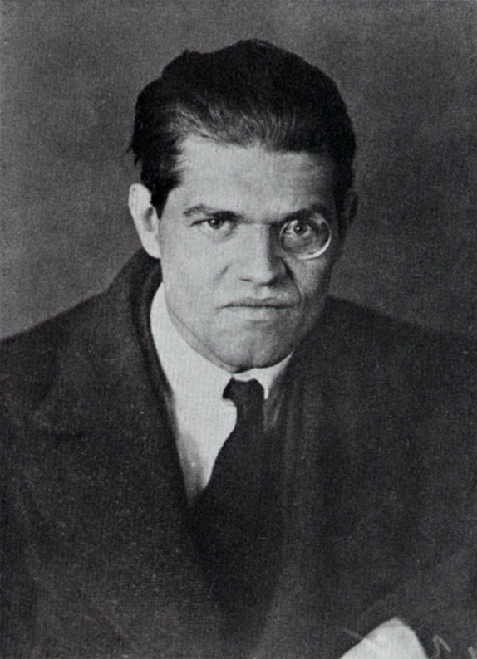
Raoul Hausmann
1886 –1971
Hausmann je započeo kao slikar i skulptor ali pristupanjem Klubu dada počinje da piše manifeste i radi i sa slikama i rečima.

Slide 23
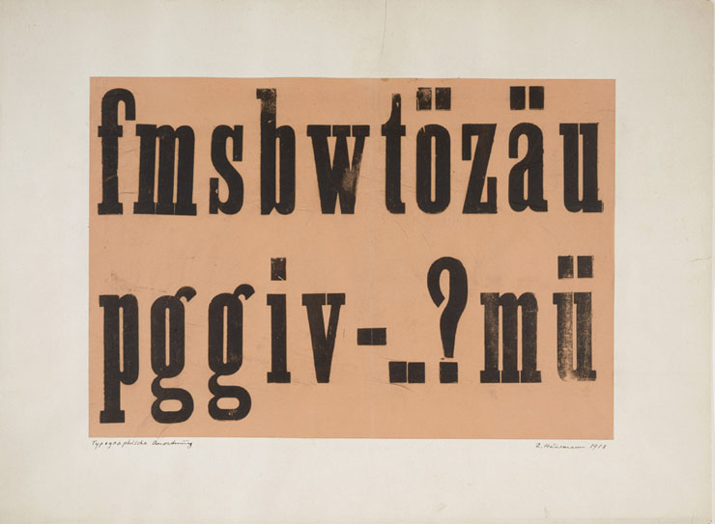
FONETSKA POEMA
Hausmann, f m s b w t ö z ä u, 1918 , fonetska poema (33 x 48 cm) [collection Centre Georges Pompidou, Musée national d'art moderne, Paris].
kao umetnik beskrajno inventivan bitan za razvoj najefektnije i originalne forme berlinske dade – fonetske poeme (i optophonetic – zamisao da budu vizuelni ekvivalent izvođenju poeme – Huelsenbeck) i fotomontaže

Slide 24
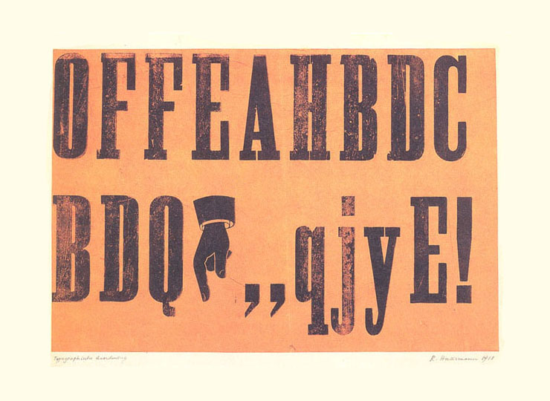
Hausmann, O F F E A H B D C, 1918 , fonetska poema Poster poem, mounted on board (33 x 48 cm) [Collection Berlinische Galerie, Berlin].

Slide 25
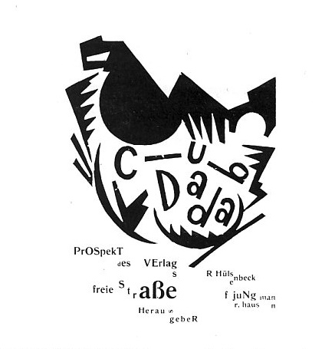
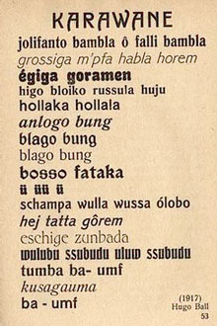
Raoul Hausmann, tipografija naslovne strane Cluba Dada. 1918
Koristili nasumično orijentisana slova, slova različite veličine, kombinaciju različitih tipova slova – izobličavalo očekivanja čitalaca, ali i reflektovalo konfuziku između slike i informacije u bilo kojoj gradskoj ulici (reklame, plakati, novine, natpisi u izlozima i na prodavnicama) – urbano iskustvo različito od ekspresionističkog (grad opresivno i uznemirujuće mesto alijenacije) – dade: mnogostrukost i intenzitet vizuelnog iskustva
Hugo Ball, Karawane, verzija objavljena u Dada Almanahu u Berlinu 1920. Prema Raulu Hausmanu Hilsenbek je osmislio tipografiju za Karawane (inače upotreba različitih tipova slova bila je jedna od karakteristika berlinske dade).

Slide 26
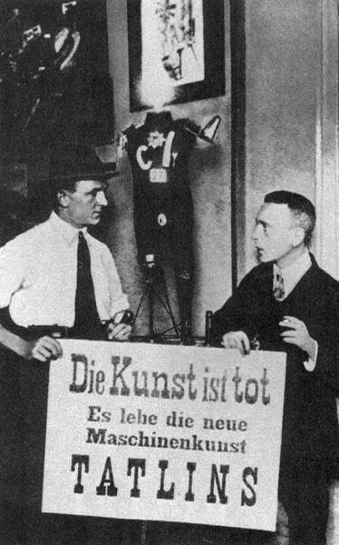
1920 Prvi međunarodni Dada sajam (Dada Messe), Otto Burchard Gallery, Berlin: “Umetnost je mrtva – Neka živi Tatljinova nova mašinska umetnost”
(George Grosz i John Heartfield)
(‘Uzmi Dadu ozbiljno’
‘Dada je političko’
“Dada je protiv ekspresionističkih prevaranata’
‘Dole sa umetnošću’
‘Dole sa građanskom duhovnošću’
‘Dada podržava revolucionarni proleterijat’
‘Dada je boljševizam’)
Berlinska dada je imala dosta šta zajedničkog sa levo orijentisanim revolucionarima: ustali su protiv iste hipokrizije i nepravde - i u Berlinu, kao i u Rusiji, dolazi do izjednačavanja političke reforme i umetničkog radikalizma

Slide 27
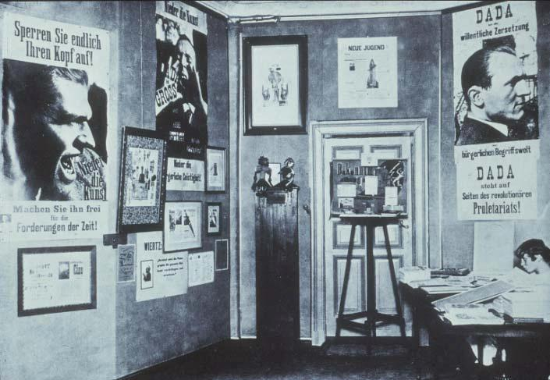
‘Dada podržava revolucionarni proleterijat’
(Ubrzo nakon Dada sajma lični konfklikti rasturaju grupu: Hercfelde, Hartfild i Gros postaju bliži komunističkoj partiji, Hilsenbek se vraća medicini, Hausman i Heh sarađuju sa Švitersom, Teom van Duizburgom)

Slide 28
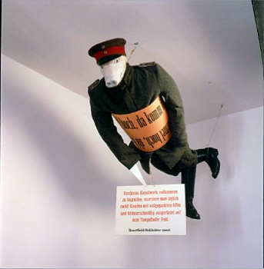
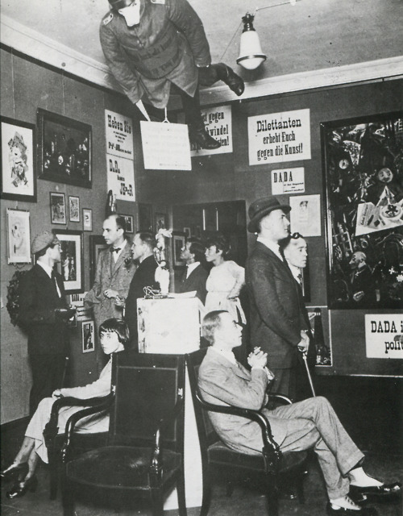
Rekonstruisani Pruski arhanđeo
Heartfielda i Schlichtera

Slide 29
Rekonstruisani “Pruski arhanđeo”
(Heartfield and Schlichter)
Na tavanici – pruski arhanđeo je ‘božansko’ biće koje ne podleže ljudskim zakonima;
Između ostalog, arhanđeo Mihajlo je zaštitnik Svetog rimskog carstva nemačkog naroda; pobednik nad satanom
Pruska militaristička ideologija – mešavina hrišćanske pobožnosti, nacionalizma, želje za ratovanjem
Citat Martina Lutera “S neba visoko, spustio sam se ovde” (oko struka lutke)
Na tabli: “Da biste u potpunosti shvatili ovo umetničko delo , morate svaki dan da dvanaest sati vežbate na terenu Tempelhof naoružani za bitku i sa punim rancem na leđima

Slide 30
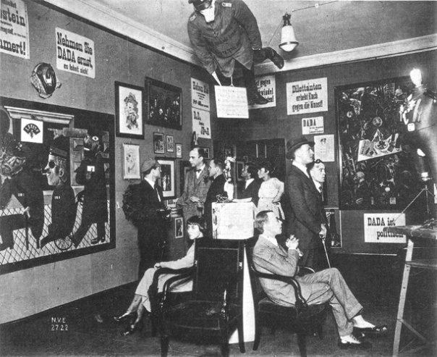
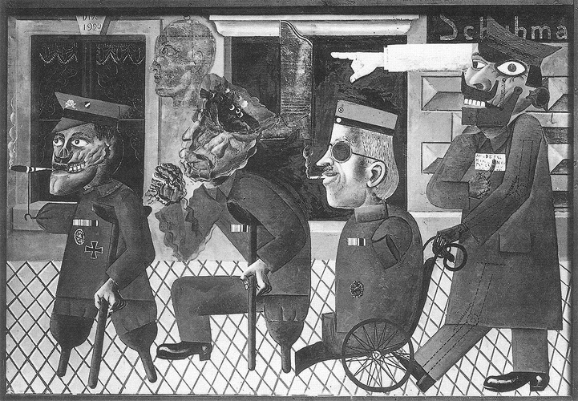
U Berlinu, dada je bila direktna reakcija na brutalnu društvenu realnost
Otto Dix “Ratni bogalji (45% sposobni za posao/službu)” 1920, danas nedostupna, pretpostavlja se da je uništena

Slide 31
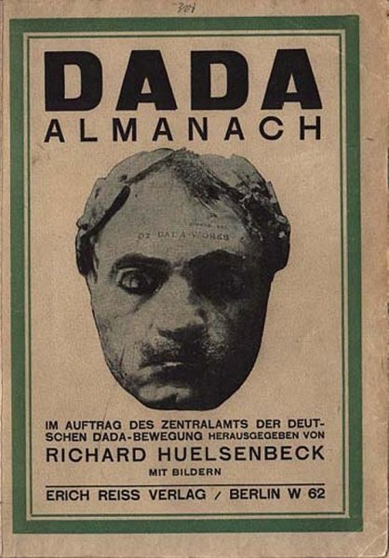

Slide 32
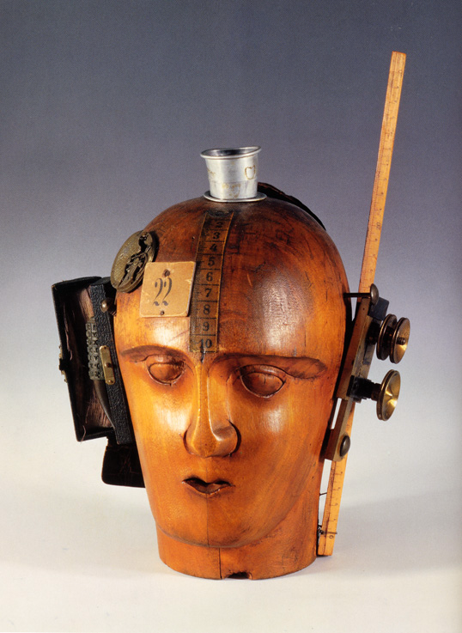
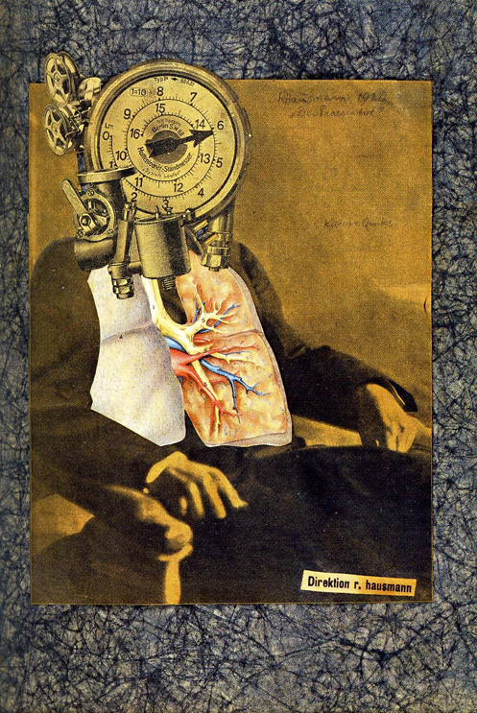
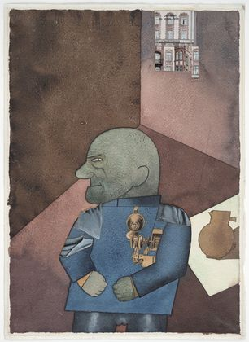
asamblaž, kolaž, fotomontaža, slike
Hausmann
1920, Mehanička glava (Duh našeg vremena)
Hausmann
Dada autoportret, 1920
George Grosz, Inženjer Hartfild,
1920

Slide 33
fotomontaža
Sredstva da se uhvati duh grada bili su fotografija i hibridne fotomontaže (kojima je berlinska dada je dala neprocenjiv doprinos).
kubistički eksperimenti sa kolažima i delimično Arpovi kolaži
Suštinski fotomontaža je bila bliska dadaističkoj tipografskoj praksi po tome što je disparatne elemente spajala u nekonvencionalne nove celine.
fotomontaža se razlikuje i od tipografije i od kolaža jer zahvaljujući korišćenju fotografije uspostavlja neposredni, direktan, trenutni odnos prema realnosti

Slide 34
fotomontaža
fotomontaža - politička/satirična funkcija
sirovi materijal fotomontaže bio je fleksibilan i realističan, a izbegava upotrebu diskreditovanog slikarskog realizma.
jednostavni ‘slučajnim’ ređanjem disparatnih vizuelnih sadržaja dobija se nova, eksplozivna slika
u procesu eksperimentisanja postalo je evidentno da kako god bila manipulisana, fotografija ostaje ubedljiva kao fragment realnosti
prihvatanje mehaničkog postupka u izvođenju fotomontaža takođe dodaje elemenat ruske mašinske estetike koja je privlačila pažnju berlinskih dadaista

Slide 35
John Heartfield, naslovna strana prvog broja časopisa Jedermann sein eigner Fussball (Svako svoju fudbalsku loptu) – february 1919
Na naslovnoj strani Grosova fotomontaža, Ko je najlepši? Nemački lepotan br 1
Putem fotomontaže tematizovali su sve aspekte savremenog života
Gros je tvrdio da je Hartfild osmislio tehniku kao način da zaobiđe političku cenzuru; na različitim mestima Gros datuje prve Hartfildove fotomontaže u 1915 ili 1916 koje je radio kao razglednice i koje je onda navodno slao sa fronta – što je za posledicu imalo da se verovalo da je tehnika spontano nastala među vojnicima u rovovima
(Hartfild je u to vreme imao iskustva rada na filmu – manipulacija fotografskim procesom)

Slide 36
1919-20, Hausmann, Likovni kritičar,
Tate, 38,1x25,4 cm
Hausmann i Hoch su tvrdili da su oni pronašli fotomontažu na odmoru sredinom 1918. kada su naišli na kompozitnu sliku Kralja i njegovih predaka, među koje je vlasnik hotela u kojem su odseli dodao fotografiju svog lica
Ovo implicira da pronalazak tehnike nije politički motivisan kao i da je potonji rad ovog para izveden iz tipa predstave koja je već bila prisutna u domenu popularne kulture
NIJEDNA RAZGLEDNICA NITI KOMPOZITNA SLIKA VLASNIKA HOTELA O KOJIMA OVA SEĆANJA GOVORE NISU SAČUVANI (Hartfildov ‘fudbal’ je među najranijim sačuvanim fotomontažama

Slide 37
Paul Gurk (1880-1953)
Hausmanovi kolaži su okrenuti ka upotrebi reči – kondenzovane verzije realnosti
Kondenzacija prisutna i u njegovim fotomontažama (i kod Heh)
Hausman, Gurk, c.1918-19 (kolaž), 27x21,5 cm, Kunstarchiv Arntz, Haag

Slide 38
Hausmann, Tatljin kod kuće, 1920, photomontage; 40,9x27,9 cm, Moderna Museet, Stokholm
Grosov i Hartfildov poster: “Umetnost je mrtva! Živela Tatljinova mašinska umetnost!” (ideja o umetnosti koja je uzela aktivnu ulogu u transformaciji društva)
Berlinska grupa je poznavala rad ruskih konstruktivista (poster na Dada Sajmu 1920. godine )ali pravo upoznavanje će uslediti 1922. godine sa Prvom sovijetskom umetničkom izložbom u Berlinu.

Slide 39
Prvi međunarodni Dada sajam, Berlin, 1920: “Umetnost je mrtva – da živi Tatljinova nova mašinska umetnost”".

Slide 40
dada kiborg, ‘visions of the new human in weimar berlin’, matthew biro
Fotomontaža koju rade Heartfield, Grosz, Ernst, Höch, Hausmann:
donosi društvena satira; društvene i političke komentare
poriče građanske ideale subjektivnosti – cut & paste postupak
preokreće slike i jezik reklame dominantno kapitalistički orijentisanog društva protiv tog društva(koristi reči i slike iz javne sfere da bi kritikovala moderan život)
reprezentuje i/ili počiva na supstituciji ljudskog mehaničkim
reflektuje iracionalnost savremenog života
koristi različite dimenzije i tipove slova
Izgleda kao zbrka besmislenih poruka – ništa drugo do provokacija
fotomontaže (i asamblaži) dozvoljavaju da se moderna tema vrati u vizuelne umetnosti na novi, provokativan način
Hausmann, Dada autoportret, 1920

Slide 41
Hausmann, Dada autoportret, 1920
(identifikovana kao autoportret na osnovu kataloga ‘Dada Fair’-a)
uticaj tehnologije na čoveka
novi koncept identiteta, razumevanje odnosa između seksualnosti i društvene revolucije
pumpa umesto glave koja energiju koju upumpava u telo
kino-projektor –referenca na savremenu kritiku filma i od strane buržoazije (koja je smatrala da će film uništiti nemačku kulturu) i od strane levice (po čijem mišljenju film ima potencijal da iskrivi i laže o realnosti); Hausmanov ambivalentan odnos
Dijalektička priroda moderne egzistencije-kombinacija ‘sopstvenih’ i ‘stranih’ elemenata

Slide 42
Raoul Hausmann and Hannah Höch
fotomontaže su heterogeni ‘proizvodi’:
fotomontaže proizvode novog posmatrača; provociraju da poredi svet kako je predstavljen putem medija sa iskustvom realnosti u svakodnevnom životu: procep između slike realnosti i same realnosti
podstiču posmatrača da razvija disperznu percepciju da bi kritički preispitivao društvene i političke stereotipe artikulisane u masovnim medijima
NOVI POSMATRAČ – POZICIJA INTERPELIRANOG SUBJEKTA proizvedenog heterogenim umetničkim delima u uslovima masovne reprodukcije i razvijanja novih formi hibridnih identiteta

Slide 43
Raoul Hausmann, ABCD, 1923-1924, fotomontaža i kolaž, 40,5 x 28,5, Paris, Centre Pompidou-Musée national d’art moderne
Efemerna priroda fotomontaža – važna snaga poruke koja se saopštava, ne vrednuje se umešnost
Mešanje realnog i fiktivnog, amimetičnost i metatekstualnost
Hausmann će kasnije, 1925. reći da je fotomontaža baš zato što je “eksplozija tačaka posmatranja i vrtložna konfuzija slika” posebno pogodna za istraživanje dijalektičkih odnosa između forme i sadržine

Slide 44
Johannes Baader ( 1875–1955), Raoul Hausmann, Dupli portret Baader-Hausmann, impression d’un photomontage sur papier journal, 25,4 x 15,8 cm, 1919-1920, Kunsthaus Zurich
Na tragu teorija Otta Grossa, Hausmann je smatrao da transformacija ljudske seksualnosti neophodni preduslov za razvoj novog nehegemonog modela zajedničkog života.
Hausmann je identifikovao građanski poredak kao onaj koji počiva na individualističkoj, hiperracionalnoj, kapitalističkoj i heteroseksualnoj ideologiji koja favorizuje muškarca i potiskuje različitost i i pokušava da uredi svakoga i sve u okruženju.
Hausmann je smatrao da građanski subjekat nije definisan klasnom strukturom i ekonomskim odnosima posedovanja i proizvodnje (marksizam) već svojom seksualnošću. Stoga, da bi novi čovek i zajednica sebe razvili, prvo heteroseksualne muške vrednosti moraju da budu prevaziđene i to:
homoseksualnošću (koju vidi prisutnu u svim stadijumima razvoja libida) i
2. promiskuitetom

Slide 45
Johannes Baader, Veličina i propast Nemačke, Prvi međunarodni Dada sajam, Berlin 1920

Slide 46
Hausmann,
Mechanischer Kopf : der Geist unserer Zeit [Mehanička glava: Duh našeg vremena] c. 1920 asamblaž visina: 325 mm, MNAM Centre Georges Pompidou, Paris

Slide 48
Johannes Baader, Dadaisti protiv Vajmara, 1919

Slide 49
John Heartfield AIZ, no 44, 1934
‘anti-umetničke’ fotomontaže – dezintegracija aure umetničkog dela u uslovima masovne reprodukcije i masovnih medija – ‘originalne’ fotomontaže i posteri zasnovani na fotomontažama
‘originalne’ fotomontaže - primarno komponovane od fotomehaničkih reprodukovanih elemenata preuzetih iz masovnih medija – konstelacije izvedene rukom, dodirnute i oblikovane od strane umetnika koji ih je odabrao

Slide 50
John Heartfield, 1930
“Kogod čita buržoaske novine postaje slep i gluv: Skidaj zaglupljujuće zavoje!”
AIZ (1930), vol. 9, no. 6, p. 103
(radnički ilustrovani magazin)
The Meaning of the Hitler Salute: Little Man Asks for Big Gifts, 1932

Slide 51
Hannah Höch (1889-1978). Rez kuhinjskim nožem kroz poslednju vajmasku kulturnu epohu pivskih stomaka u Nemačkoj, 1919-1920:
Prikazuje društveni i politički pejzaž Vajmarske republike
Disparatne slike cut&pasted – otvorena struktura/otvoreno delo

Slide 52
Die anti-dadaistische Bewegung – Viljem II, general Paul von Hindenburg na telu plesačice Sent M’ahesa, general Karl von Pflanzer-Baltin koji stoji na glavama ministara, avion – pučista Wolfgang Kapp / nasuprot Albert Ajnštajn (Ставите свој новац у даду )

Slide 53
Dadazof Raul Hausman u ronilačkom odelu, mašina sa glavom Karl Marksa ;
Vrh ove mašine završava se točkom na grudima Viljema II, pored koga je glava Else Lasker-Šuler (Hercfelde je rekao da je izdavačka kuća koju je vodio dobila ime po liku iz njene antiratne novele o orijentalnom princu Maliku);
Između revolucionara Karla Radeka i Lenjina, nalazi se Baderova glava prikačena na telo Šarlote Jozef koje je naslonjeno na telo Johane Jozef (Johanna Joseph), dve nemačke nacionale šampionke u skakanju u vodu/bader-baden; kunstspringen.
sa glavom Kathe Kolvitz (u pedesetdrugoj postala prvi ženski profesor na Pruskoj umetničkoj akademiji )

Slide 54
Dada-svet nastanjuju i glave Georga Grosa i Vilanda Hercfeldea, zakačene za telo balerine;
glumica Asta Nilsen jedna od najvećih zvezda nemog filma;
plesačice Pola Negri (Pola Negri) i Nidi Impekoven koja kupa Džona Hartfilda Lik Hane Heh se pojavljuje iznad mape Evrope koja pokazuje države u kojima su žene dobile pravo glasa.
(DETALJNIJE O OPISIMA FOTOMONTAŽA POGLEDATI PRILOG U PDF-U)

Slide 55
Hannah Höch, Lepa devojka (Das schöne Mädchen ), fotomontaža, 1921
Rodni stereotipi
Kulturalna kritika

Slide 56
Hannah Höch, Da-Dandy, fotomontaža, 1919

Slide 57
Hochfinanz (High Finance) 1923 Photomontage with collage 36 x 31 cm, Private Collection

Slide 58
Hannah Hoch Tuga: iz Etnografskog muzeja, fotomontaža 1925
Hannah Höch, Mulatkinja, 1924, 11x8,2 cm

Slide 59
Hannah Höch, Čudna lepota (Fremde Schönheit), fotomontaža, 1929
Rasni stereotipi – ‘primitivna umetnost’ - predstave sa maskama iz etnolografskog muzeja kombinovane sa predstavama /fragmentima iz modnih magazina, fotografijama delova tela, kadrova iz filmova itd
Hanna Hoch - Dražesna, 1926, 30x15,5cm, Museum Folkwang Essen

Slide 60
1920, Daum se udaje za svog pedantnog automata Georga u maju 1920, John Heartfield je vrlo zadovoljan (Meta-mechanische Konstruk-tion) 42 x 30.2 cm, akvarel, kolaž; videti: https://berlinischegalerie.de/en/collection/our-collection/prints-and-drawings/george-grosz/
Republikanski automatoni (Republikanische Automaten)
1920, akvarel i olovka na papiru, 60 x 47.3 cm, MoMA

Slide 61
Georg Grosz “Osuđenik, Monteur John Heartfield nakon pokušaja Franza Junga da ga digne na noge”("Der Sträfling": Monteur John Heartfield nach Franz Jungs Versuch, ihn auf die Beine zu stellen)
(1920)
Akvarel, tuš, olovka, kolaž, 41.9 x 30.5 cm, MoMA
Videti: https://www.moma.org/collection/works/35058
Dvostruki’portret’ (predstavlja Hartfilda sa glavom Grosa)
- vojnička uniforma, spartanski ambijent: sanatorijum (Hartfild je posle nervnog sloma proveo 1915. u sanatorijumu; Gros takođe 1917 zbog stvarne ili simulirane mentalne nestabilnost;
“puno sreće u (novom) domu”)

Slide 62
Yvan Goll, Metuzalem, ilustracije G. Grosz. Potsdam, G. Kiepenheuer 1922.

Slide 63
Georg Grosz Methusalem. Costume design for the play Methusalem
1922, Watercolor, ink, metallic paint, and pencil on paper, 52.6 x 41.1 cm, MoMA

Slide 64
1922, metuzalem

